Slide 1
UNIVERSIDAD MODELO / SALUD Y ODONTOLOGÍA
El objetivo: conocer y respaldar cada práctica
Una visión compartida para las Direcciones de Salud y Odontología.
Saber qué hizo cada alumno,
quién lo supervisó y qué competencias alcanzó.
Durante el ciclo
Al finalizar el ciclo
Avances, pendientes y seguimiento oportuno.
Informes individuales y consolidados.
Hoy buscamos acuerdos para comenzar con personas y procesos reales.
REUNIÓN CON DIRECCIONES · PROPUESTA DE TRABAJO · 01 OCT 2026
01
Notes:
Abrir con el objetivo académico. Preguntar qué información resulta indispensable para cada Dirección durante el ciclo y al finalizarlo. No presentar las cifras simuladas como resultados reales.

Slide 2
UNIVERSIDAD MODELO / SALUD Y ODONTOLOGÍA
Lo que Dirección necesita poder responder
Primero acordamos la información útil; después afinamos los formularios.
01 · Participación
02 · Supervisión
¿Qué prácticas realizó cada alumno y en qué servicio?
¿Quién revisó y validó cada actividad?
03 · Aprendizaje
04 · Cierre
¿Qué competencias demostró y cuáles debe reforzar?
¿Qué resultados y pendientes deja el ciclo?
REUNIÓN CON DIRECCIONES · PROPUESTA DE TRABAJO · 01 OCT 2026
02
Notes:
Pedir a los Directores que prioricen estas cuatro preguntas y agreguen lo que falte. Acordar qué información será necesaria para dar por cerrado el ciclo académico.

Slide 3
UNIVERSIDAD MODELO / SALUD Y ODONTOLOGÍA
Una aplicación que conecta el trabajo cotidiano
Del registro de una actividad al informe académico.
1 · Registrar
2 · Supervisar
3 · Validar
4 · Consultar
Actividad, alumno, servicio y fecha.
Revisión, observaciones y correcciones.
Actividad y competencia acreditadas.
Avances e informes para Dirección.
La validación del supervisor convierte el registro en evidencia académica.
REUNIÓN CON DIRECCIONES · PROPUESTA DE TRABAJO · 01 OCT 2026
03
Notes:
Explicar el flujo en lenguaje sencillo. Una captura no equivale automáticamente a una práctica acreditada: debe existir revisión del supervisor. Los módulos académicos sirven de base; los formatos clínicos siguen sujetos a validación y desarrollo.

Slide 4
UNIVERSIDAD MODELO / SALUD Y ODONTOLOGÍA
Dos escuelas, administración independiente
Salud y Odontología tienen el mismo nivel jerárquico.
Escuela de Salud
Escuela de Odontología
Su Dirección administra sus servicios, colaboradores y seguimiento académico.
Su Dirección administra su equipo, operación y prácticas odontológicas.
Salud consulta la información académica compartida de Odontología,
con permisos definidos y sin sustituir a su Dirección.
REUNIÓN CON DIRECCIONES · PROPUESTA DE TRABAJO · 01 OCT 2026
04
Notes:
Confirmar la separación administrativa. Salud puede consultar la información académica compartida de Odontología, sin administrar esa Escuela. Este permiso no concede acceso general a los expedientes clínicos.

Slide 5
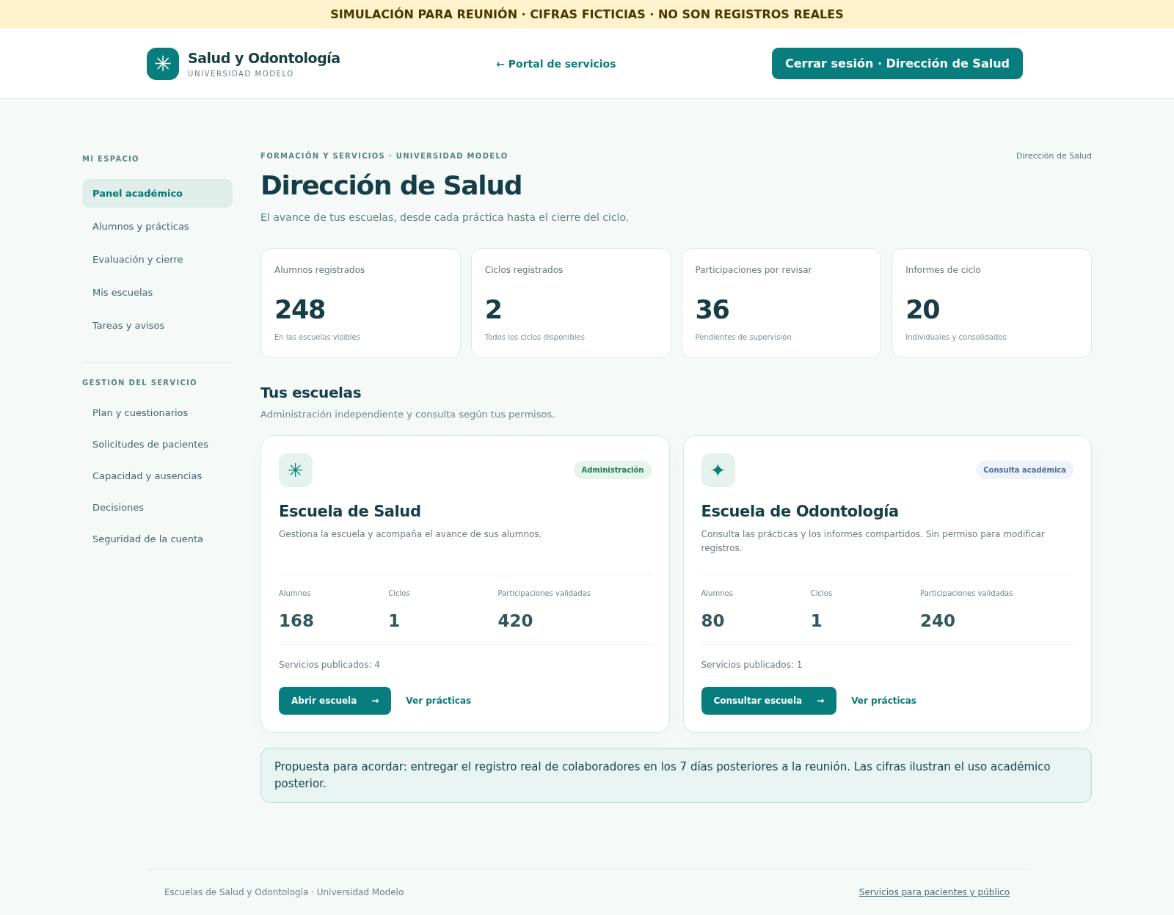
UNIVERSIDAD MODELO / SALUD Y ODONTOLOGÍA
Así se podrá consultar el avance · Salud
Vista ilustrativa de la interfaz actual con cifras ficticias.
Administración de Salud.
Consulta académica de Odontología.
Avance por escuela.
REUNIÓN CON DIRECCIONES · PROPUESTA DE TRABAJO · 01 OCT 2026
05
Notes:
Todas las cifras de esta imagen son simuladas. La suma incluye las escuelas visibles: Salud y la consulta académica de Odontología. No equivale al número de alumnos propios de Salud. No se cargaron registros ficticios en producción para estas imágenes.

Slide 6
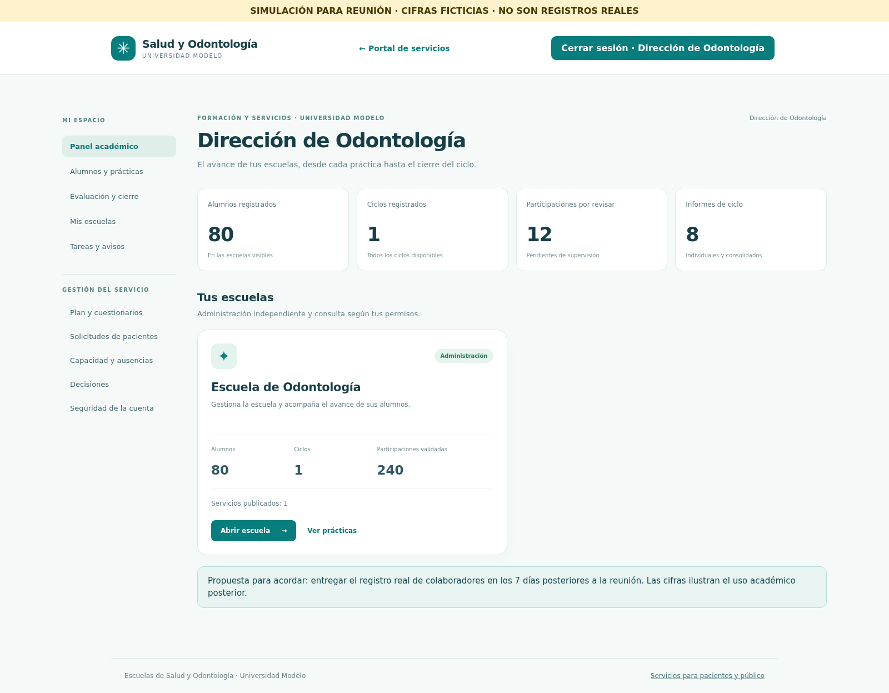
UNIVERSIDAD MODELO / SALUD Y ODONTOLOGÍA
Así se podrá consultar el avance · Odontología
Vista ilustrativa de la interfaz actual con cifras ficticias.
Administración propia.
Prácticas supervisadas.
Informes del ciclo.
REUNIÓN CON DIRECCIONES · PROPUESTA DE TRABAJO · 01 OCT 2026
06
Notes:
Se muestra la Escuela de Odontología con administración propia. Las cifras ilustran el funcionamiento posterior, no los registros reales ni una meta institucional. Los paneles completos también se entregan como PNG y PDF aparte.

Slide 7
UNIVERSIDAD MODELO / SALUD Y ODONTOLOGÍA
Primer compromiso: colaboradores en siete días
Cada Escuela entrega una relación revisada por su Dirección.
Qué registrar
Cómo colaborar
Cómo entregar
Nombre y correo institucional.
Servicio y función.
Participación y vigencia.
Captura en la aplicación o plantilla Excel.
Un responsable por Escuela.
Dirección revisa la relación.
Se consolidan las copias y se revisan duplicados.
Excel es una alternativa de recopilación; su carga requiere revisión e importación preparada.
REUNIÓN CON DIRECCIONES · PROPUESTA DE TRABAJO · 01 OCT 2026
07
Notes:
Mostrar el Excel preparado. Una fila por colaborador y servicio; repetir correo si participa en varios servicios. La plantilla está lista; la importación no es automática y debe prepararse y validarse. No pedir contraseñas ni información clínica en ese archivo.

Slide 8
UNIVERSIDAD MODELO / SALUD Y ODONTOLOGÍA
Mi compromiso: al menos dos días por servicio
C.P. Gonzalo Arturo Ibarra Mendoza · Presencia física y escucha del equipo.
Día 1 · Conocer y escuchar
Día 2 · Revisar y acordar
Recorrer el proceso actual.
Escuchar a colaboradores y supervisores.
Identificar formatos y dificultades.
Revisar casos y excepciones.
Validar lo observado con el equipo.
Acordar ajustes y prioridades.
Un enlace por servicio y calendario acordado. Las visitas pueden ampliarse.
REUNIÓN CON DIRECCIONES · PROPUESTA DE TRABAJO · 01 OCT 2026
08
Notes:
Expresar el compromiso personal de acompañamiento. Las visitas no son una auditoría del personal. Buscan comprender el proceso actual, sus excepciones y los formatos utilizados. Coordinar horarios sin interferir con la atención y respetar la confidencialidad. Dos días mínimos por servicio; ampliar si hace falta.

Slide 9
UNIVERSIDAD MODELO / SALUD Y ODONTOLOGÍA
Calendario propuesto: avanzar en paralelo
Los siete días corresponden a la recopilación; las visitas tienen su propio calendario.
En la reunión
Días 1–4
Días 5–7
Visitas
Acordar responsables, servicio piloto y fechas.
Recopilar colaboradores en aplicación o Excel.
Revisar, corregir y entregar la relación.
Dos días por servicio, según agenda acordada.
Después: validar los ajustes y acordar el inicio del piloto; Odontología es la propuesta inicial.
REUNIÓN CON DIRECCIONES · PROPUESTA DE TRABAJO · 01 OCT 2026
09
Notes:
No prometer recorrer todos los servicios en una semana. Designar un enlace y reservar al menos dos jornadas por servicio. En la reunión se completa la fecha exacta de entrega del registro: siete días después de la reunión. La fecha del piloto depende de responsables, alcance y condiciones de operación.

Slide 10
UNIVERSIDAD MODELO / SALUD Y ODONTOLOGÍA
Expedientes: contenido a revisar por cada Escuela
Se entregan dos documentos, con una explicación breve de cada campo.
Odontología
Servicios de Salud
Historia, exploración y odontograma.
Plan, consentimiento y evolución.
Prácticas del alumno y supervisión.
Campos comunes y por disciplina.
Distinguir atención clínica y actividad no clínica.
Seguimiento académico vinculado.
Cada servicio designa a quien revisará sus campos y documentos.
REUNIÓN CON DIRECCIONES · PROPUESTA DE TRABAJO · 01 OCT 2026
10
Notes:
Mostrar los PDF separados. Odontología tiene 56 campos o grupos comentados; Salud 90. Son propuestas de contenido y no una certificación de que el expediente clínico esté listo. Psicología y la oferta concreta de USC Casita requieren confirmación. No discutir datos identificables de pacientes en esta reunión.

Slide 11
UNIVERSIDAD MODELO / SALUD Y ODONTOLOGÍA
Qué está preparado y qué falta acordar
La demostración permite revisar el enfoque antes de operar con información real.
Preparado
Por validar
Papel de la IA
Aplicación de demostración.
Paneles académicos.
Excel y propuestas de expedientes.
Procesos y responsables.
Campos y permisos.
Importación de Excel y alcance clínico.
Preparar opciones con justificación.
Automatizar sólo asuntos administrativos definidos.
La evaluación y las decisiones clínicas permanecen bajo responsabilidad profesional.
REUNIÓN CON DIRECCIONES · PROPUESTA DE TRABAJO · 01 OCT 2026
11
Notes:
Evitar presentar el alcance clínico completo como terminado. Están preparados la demostración, paneles académicos, plantilla Excel y propuestas documentales. Faltan validación institucional y los desarrollos clínicos y de importación correspondientes. Antes de datos reales deben revisarse accesos y reactivarse las medidas de seguridad suspendidas para la demostración. La IA sólo decide asuntos administrativos previamente definidos; no firma ni decide tratamientos.

Slide 12
UNIVERSIDAD MODELO / SALUD Y ODONTOLOGÍA
Cerremos con responsables y fechas
Cinco acuerdos concretos para pasar de la demostración al trabajo institucional.
1
Registro de colaboradores
Responsable por Escuela y entrega en siete días.
2
Visitas de trabajo
Enlace y al menos dos días presenciales por servicio.
3
Piloto
Servicio, equipo y condiciones para iniciar.
4
Expedientes
Revisor de cada servicio y fecha de devolución.
5
Seguimiento
Fecha de próxima reunión y acuerdos por comprobar.
REUNIÓN CON DIRECCIONES · PROPUESTA DE TRABAJO · 01 OCT 2026
12
Notes:
Completar estos acuerdos durante la reunión: responsable de recopilación de cada Escuela; fecha de entrega en siete días; enlace y calendario de visitas por servicio; servicio piloto y sus participantes; revisores de expedientes y fecha de seguimiento. Registrar acuerdos pendientes como pendientes, no como autorizaciones obtenidas.

